Slide 1


Slide 2
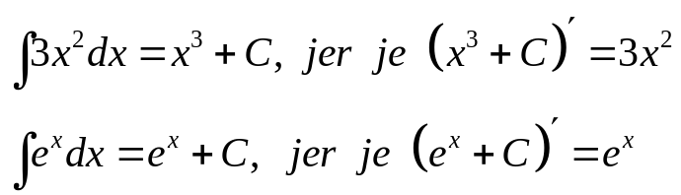
5.1. Pojam i osobine neodređenog integrala
Neka je data funkcija F(x). Osnovni zadatak diferencijalnog računa je da se nađe izvod ili diferencijal! te funkcije, tj. f(x)=F'(x) ili f(x)dx=dF(x).
Sada se postavlja inverzni problem: naći funkciju F(x) koja una kao izvod datu funkciju f(x) ih kao diferencijal f(x)dx. Funkcija F(x) sa naznačenim osobinama, se zove neodređeni integral diferencijala f(x) ili primitivna funkcija funkcije f(x). Prema tome integralni i diferencijalni račun su međusobno inverzne operacije. Integracija je postupak iznalaženja primitivne (prvobitne) funkcije na osnovu izvoda ili diferencijala te funkcije. Da je funkcija F(x) primitivna funkcija funkcije f(x) simbolički se piše ∫f(x)dx - F(x). a čita se neodređeni integral funkcije f(x). Funkcija f(x) se naziva integral ili podintegralna funkcija, a f(x)dx je podintegralm izraz. Promjenljiva x se naziva integraciona promjenljiva. Znak integracije je izduženo slovo S koji pokazuje da naznačena operacija ima sličnosti sa sumiranjem. Pošto se sve funkcije koje imaju isti izvod razlikuju samo za jednu proizvoljnu konstantu C, tj. ako je F'(x)=f(x), tada je i [F(x)+C]'=f(x), funkcija F(x)+C je najopšiija funkcija koja ima kao izvod funkciju f(x) ili kao direrencijai f(x)dx. konstanta C je neodređena i po njoj se i integral naziva neodređeni integral. Zbog proizvoljnosti, neodređenosti konstante C skup primitivnih funkcija funkcije funkcije beskonačan.
Primjer:

Slide 3
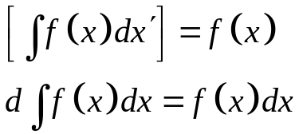
U cilju određivanja jedinstvene primitivne funkcije potrebno je poznavati tzv. početni uslov. Na primjer, ako za funkciju f(x) = 2x treba odrediti primitivnu funkciju koja prolazi kroz tačku A(1,2), tada postoji samo jedno jedino rješenje, a to je slijedeće: F(x) = x² +1, jer je F(x) = 9
2xdx = x² + C , a prema uslovu zadatka F(1) = 2, tj.
1+C=2. Odakle slijedi daje C=1.
Iz definicije neodređenog inlegrala neposredno proizilaze slijedeće osnovne osobine:
Izvod neodređenog integrala jednak je podinlegralnoj funkciji, a diferencijal neodređenog integrala jednak je podintegralnom izrazu.
Neodređeni integral diferencijala funkcije jednak je sumi te funkcije i proizvoljne konstante:
∫dF(x) = F(x) + C
Iz 1) i 2) osobine izlazi da se znaci d i ∫ poništavaju.
Konstantni faktor podintegralne funkcije se može izvući ispred znaka integrala.
fkf(x)dx = kjf(x)dx
Integral zbira je jednak zbiru integrala.
∫ (f,(x) + f₂(x))dx = ∫f,(x)dx + ∫ [f₂(x)dx

Slide 4
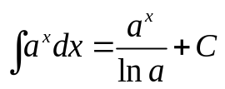



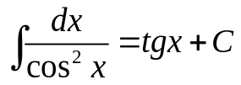

5.2. Tablica osnovnih integrala
Tablica osnovnih integrala se dobija na osnovu tablice izvoda elementarnih funkcija dodavanjem proizvoljne konstante.
5
6
7
8
9
10

Slide 5
5.3. Osnovni metodi integracije
Integraciju nekog izraza koji se ne nalazi u tablicama osnovnih mlegrala potrebno je pokušati svođenjem na osnovne integrale.
Primjer
Ukoliko je nemoguće na gore opisani način tješiti integralni zadatak, rada se koriste slijedeći metodi:
1) metod zamjene,
2} metod parcijalne integracije

Slide 6
5.3.1. Metod zamjene
Neka je dat problem
∫f(x)dx (1)
Koji se ne rješava pomoću osnovnih integrala.
Uvođenjem odgovarajuće zamjene promenljive i diferencijala pod znakom integrala
x = ρ (t) dx = ρ' (t)dt
gdje je p(t) neprekidna funkcija s neprekidnim izvodom, integral (1) postaje
∫f(ρ (t) ρ '(t) dt. (2)
Cilj je da se integral (2) može rješiti pomoću osnovnih intervala. Tada je dobijeno rješenje funkcija od novo uvedene integracione promenljive t, koji na kraju treba zamjeniti prvobitnom integracionom promjenljivom x.

Slide 7
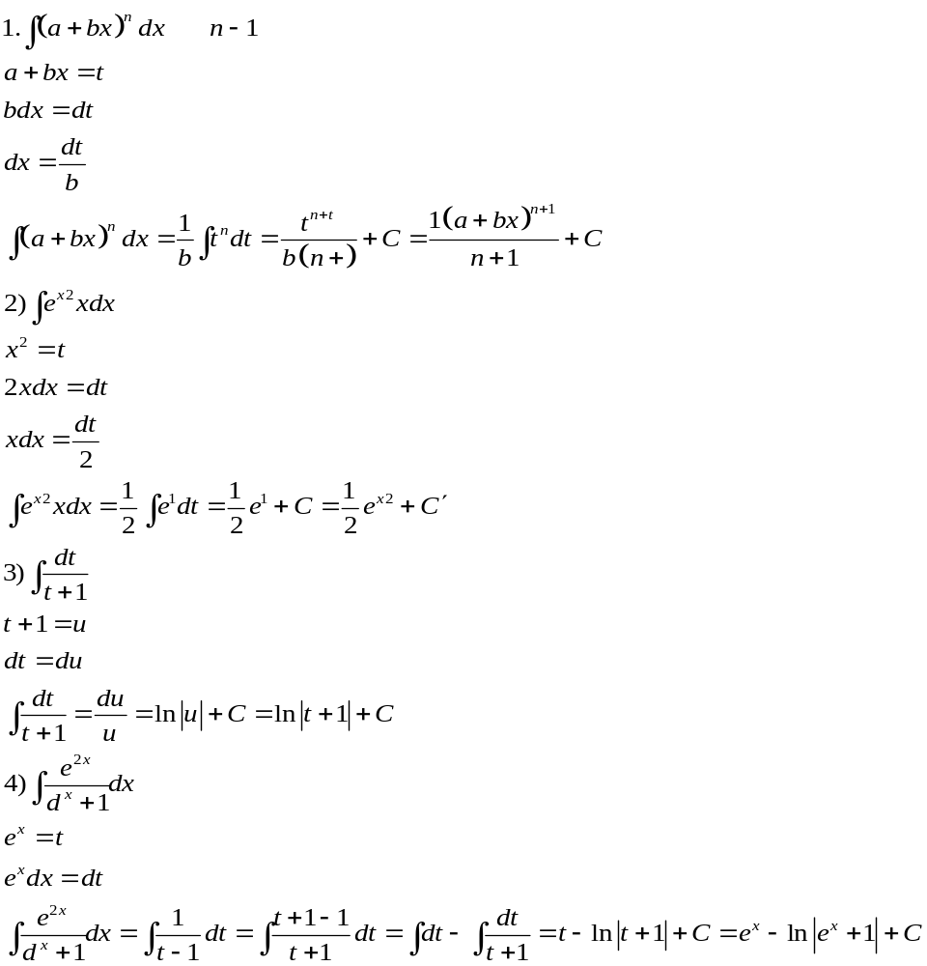
Primjer:

Slide 8
5.3.2. Metod parcijalne integracije
Metod parcijalne integracije se najčešće primjenjuje kada je podimegralna funkcija u obliku proizvoda. Ova metod je posledica pravila diferencijacije proizvoda Neka su u(x) i v(x) funkcije koje imaju neprekidne izvode, onda je
d(uv) - udv + vdu ili
udv = d(uv) - vdu
Integracijom prethodne relacije se dobija
∫udv = uv - ∫vdu. (3)
jednačina (3) predstavlja formulu za parcijalnu integraciju. Cilj ovog metoda je da se integral lijeve strane pogodnom podjelom podintcgralnog izraza na u i dv svede na prostiji za rješavanje.

Slide 9
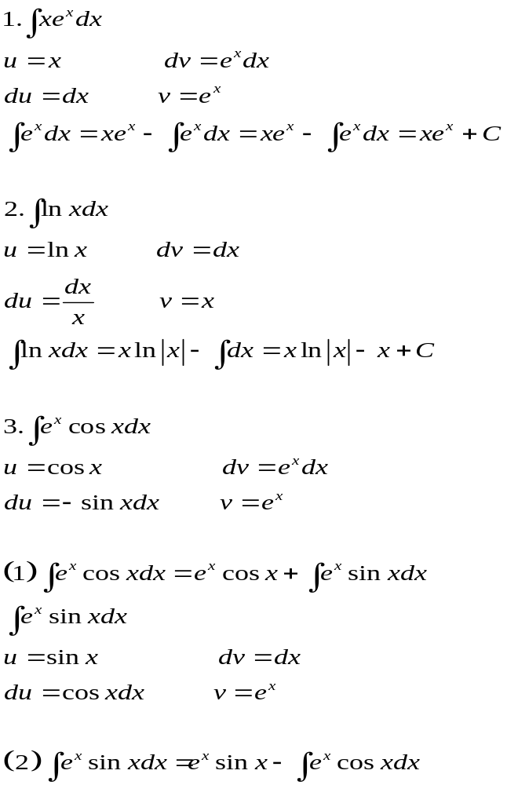
Primjer:

Slide 10

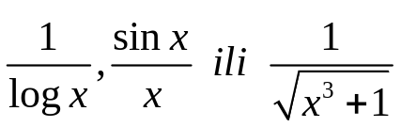
Zamjenom relacije (2) u relaciju (1) dobija se
∫e^{x} cos xdx = e ^{x} cos x + e ^{x} sin x - ∫e ^{x} cos xdx,
odakle je
∫e^{x}cos xdx ∫e^{x} (cos x + sin x) + C
Osim ovih metoda postoji niz postupaka za integraciju. Integralni račun svakako je teži od diferencijalnog računa. To važi i za mnoge druge inverzne operacije. Dok su diferencirali elementarnih funkcija i same elementarne funkcije, integral takvih jednostavnih funkcija kao što su:
nema rješenje u obliku elementarnih funkcija ili njihovih kombinacija

Slide 11
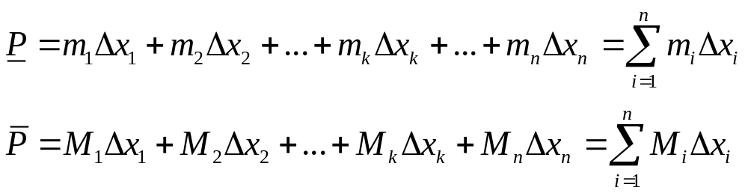
5.4. Pojam i osobine određenog integrala
Neka je f(x) definisana i ograničena pozitivna funkci]a u intervalu [a,b]. Oblast ravni ograničena dijelom grafika funkcije y=f(x) nad intervalom [a,b], pravama x=a, x=b i intervalom [a,b] ose 0x, predstavlja krivolinijski trapez ABCD. Postavlja se zadatak određivanja površine krivolinijskog trapeza ABCD.
Ako se podjeli interval (a,b). proizvoljno na n podintervala tačkama podjela
a = x₀, x₁, x₂ x_{n-1}, x_{n} = b.
gdje je
X₀ < X₁ < X ₂ ………< X_{n-1} < X_{n}
Tada se dobijaju podintegrali različitih dužina. Dužine se označavani redom sa
Δx₁, Δx₂ .... Δx_{n}..
tj. x₁ - xo = Δx₁; x₂ - x₁= Δx₂; …. Δx_{k} – x_{k-1} = Δx_{k} . . . x_{n} –x_{n-1} = Δx_{n}
Neka su m-. m₂ m_{k},.., m_{n} najmanje vrijednosti funkcije, a M-. M₂ M_{k.......}M_{n} najveće vrijednosti funkcije u podintervalima
[x₀, x₁] , [x₁, x₂], .... [x_{k-1},x_{k}], ... . [x_{n-1}, x_{n}],
Neka se posmatraju slijedeći zbirovi:

Slide 12


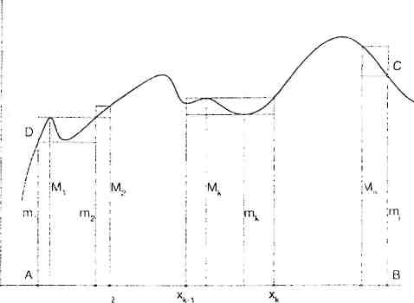


Suma naziva donja integralna suma, a suma gornja integralna suma
SLIKA; 5-1
predstavlja površinu stepenasto opisanog poligona oko krivolinijskog trapeza ABCD, a
predstavlja površinu stepenasto upisanog poligona u krivolinijski trapez ABCD. Ako se sa P označava površina krivolinijskog trapeza ABCD, tada važi nejednakost:
tj. površina traženog krivolinijskog trapeza se nalazi između površine stepenasto upisanog i slepenasto opisanog poligona za svaku podjelu intervala [a,bj. Ako se broj podintervala stepenasto upisanog i opisanog poligona u krivolinijski trapez ABCD konvergirali konačnoj i određenoj zajedničkoj vrijednosti, površini krivolinijskog trapeza ABCD, a njihova granična vrijednost je

